Slide 1
Об опыте работы Новгородского муниципального района по организации объединений правоохранительной направленности
Председатель комитета образования Администрации Новгородского муниципального района Э.Н.Касумова

Slide 2
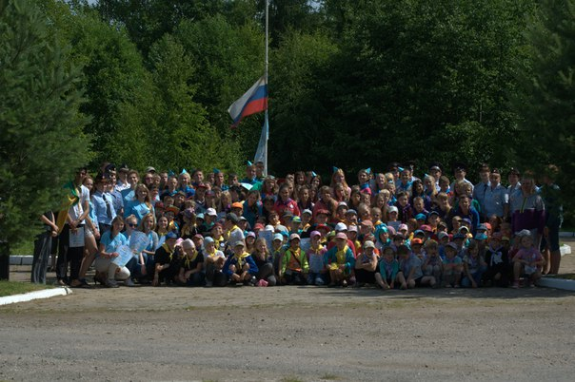
Профильная смена «Полицейская академия»
МАУ ДЗОЛ «Волынь»

Slide 3
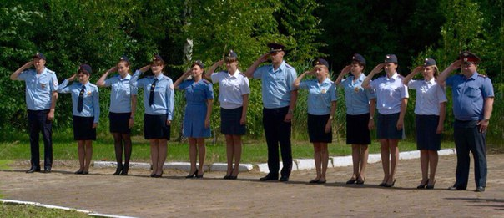
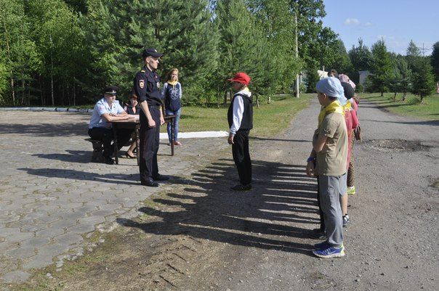

Slide 4
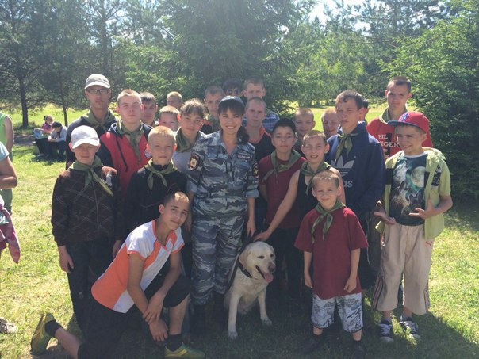
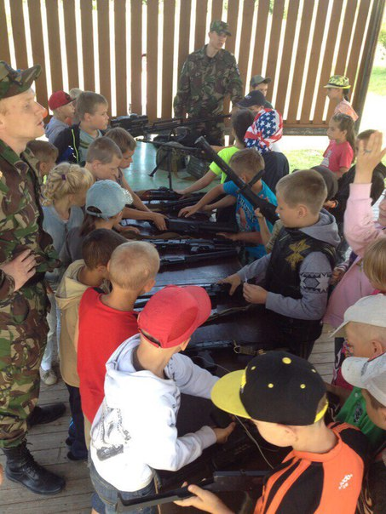

Slide 5
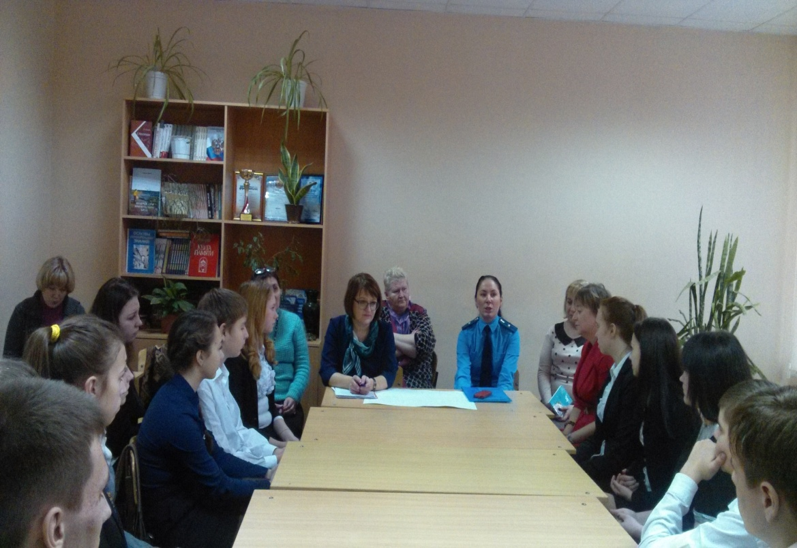

Slide 6
Цель дополнительной общеразвивающей программы:
Повышение правовой грамотности и правовой культуры учащихся, привлечение учащихся к участию в пропаганде среди сверстников законопослушного поведения, профилактика правонарушений среди несовершеннолетних.

Slide 7
Дополнительная общеобразовательная общеразвивающая программа
«Юный правозащитник»
Возраст обучающихся – 11-18 лет
Срок реализации программы - 3 года
Разработчик программы:
МАУ ДО «Центр внешкольной работы»
Новгородского муниципального района

Slide 8
обучающийся
инспектор ПДН
учитель
психолог
Участники
участковый
социальный педагог
медицинский работник
инспектор УИИ

Slide 9
Юный правозащитник
МАОУ Пролетарская СОШ | 15 человек, 9 класс
МАОУ «Панковская СОШ» | 15 человек, 7 класс
МАОУ «Новоселицкая СОШ» | 15 человек, 6 - 9 классы
МАОУ «Сырковская СОШ» | 15 человек, 5 – 11 класс
МАОУ «Савинская ООШ» | 15 человек, 7 - 9 классы

Slide 10
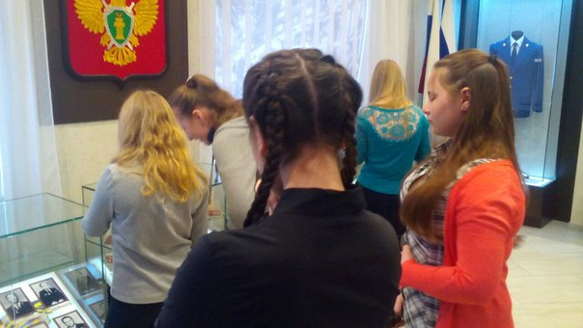
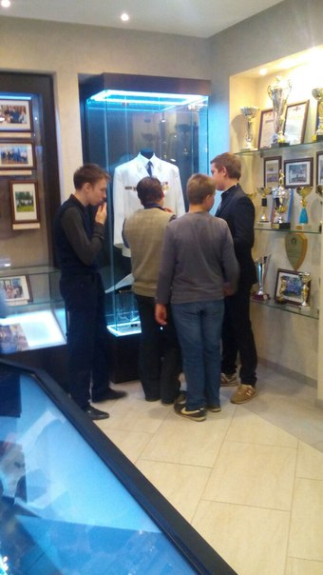
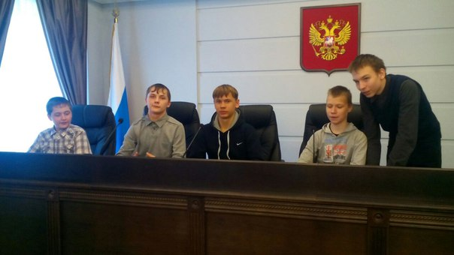

Slide 11
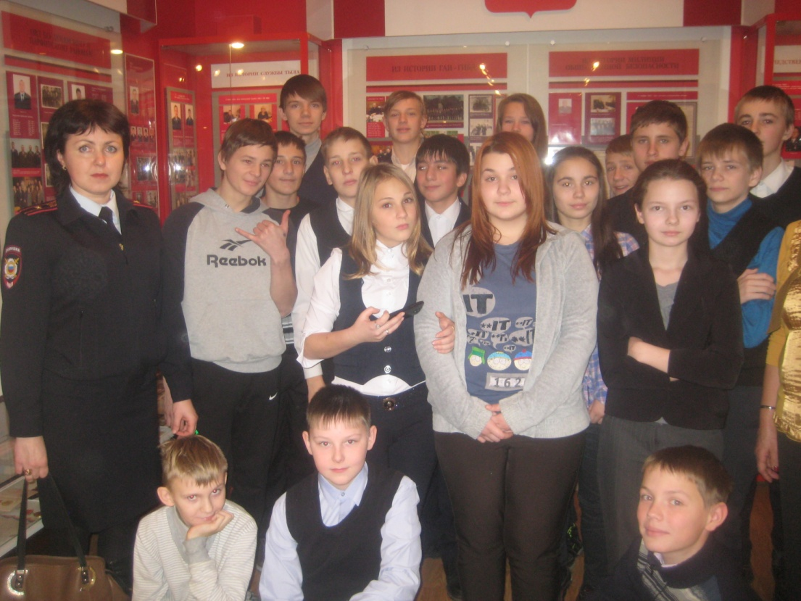
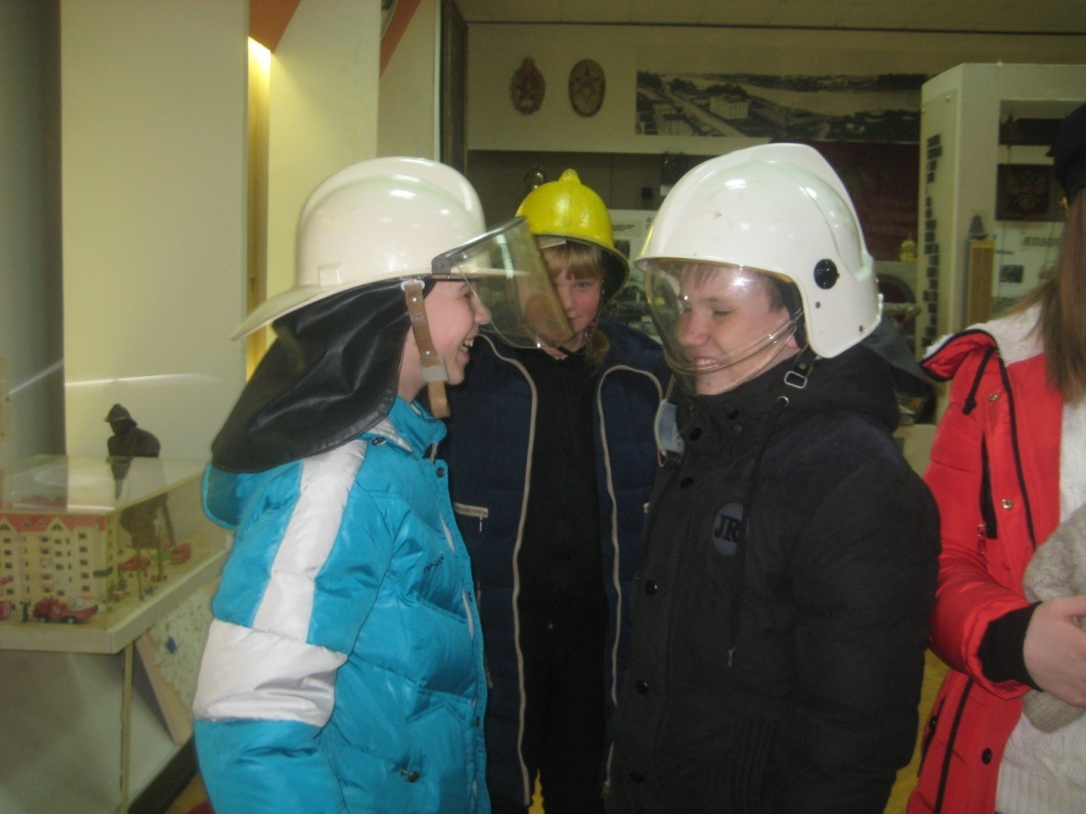

Slide 12
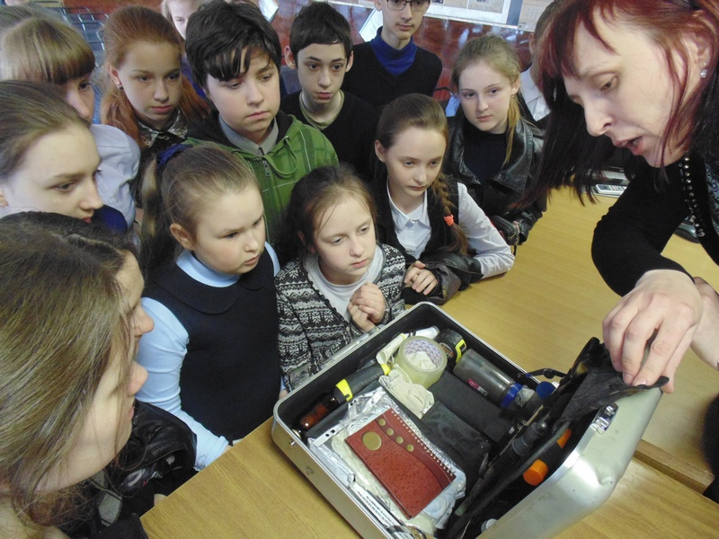
МАОУ «Сырковская средняя общеобразовательная школа»
Волонтерское объединение
«Юные помощники полиции»

Slide 13
Отряды и клубы правоохранительной направленности
МАОУ «Новгородская ООШ» | Клуб «Юные друзья полиции | 17 человек, 7 класс
МАОУ «Панковская СОШ | Программа внеурочной деятельности «Полицейская академия» | 25 человек, 6 класс,
МАОУ «Тесово-Нетыльская СОШ» | Клуб юных друзей правопорядка «Правовед» | 13 человек, 5 класс
МАОУ «Борковская СОШ» | «Юные помощники полиции» (проект положения0 | 7 класс, 17 человек
МАОУ «Ермолинская ООШ» | Клуб «Патриот» | 5-8 класс , 8 человек

Slide 14
МАОУ «Новгородская основная общеобразовательная школа»
Клуб
«Юные друзья полиции»

Slide 15
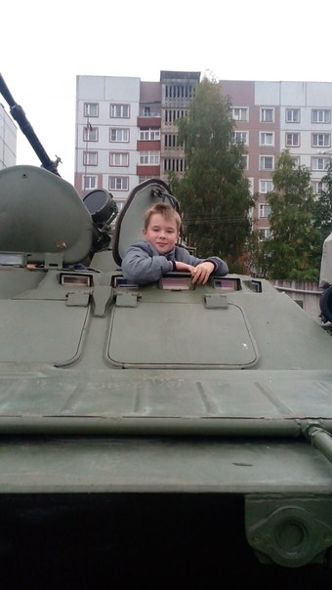
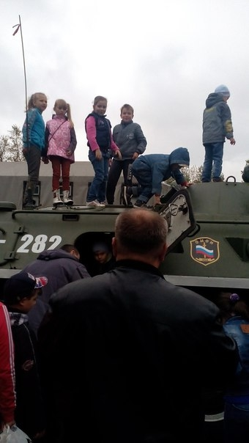
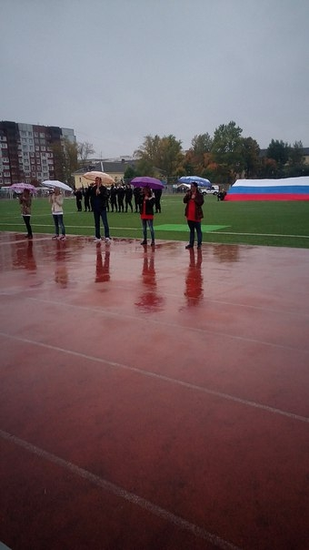

Slide 16
МАОУ «Панковская средняя общеобразовательная школа»
Программа
модульного учебного курса
«Полицейская академия»
Задачи:
- формировать у обучающихся правовую культуру, свободное и ответственное самоопределение в сфере правовых отношений с обществом;
- обучить обучающихся решению задач правового воспитания, связанных с проблемой морального саморазвития и самосовершенствования;
- сформировать у обучающихся основы коммуникативной и социальной компетентностей;
- познакомить со структурой и особенностями работы правоохранительных органов.

Slide 17
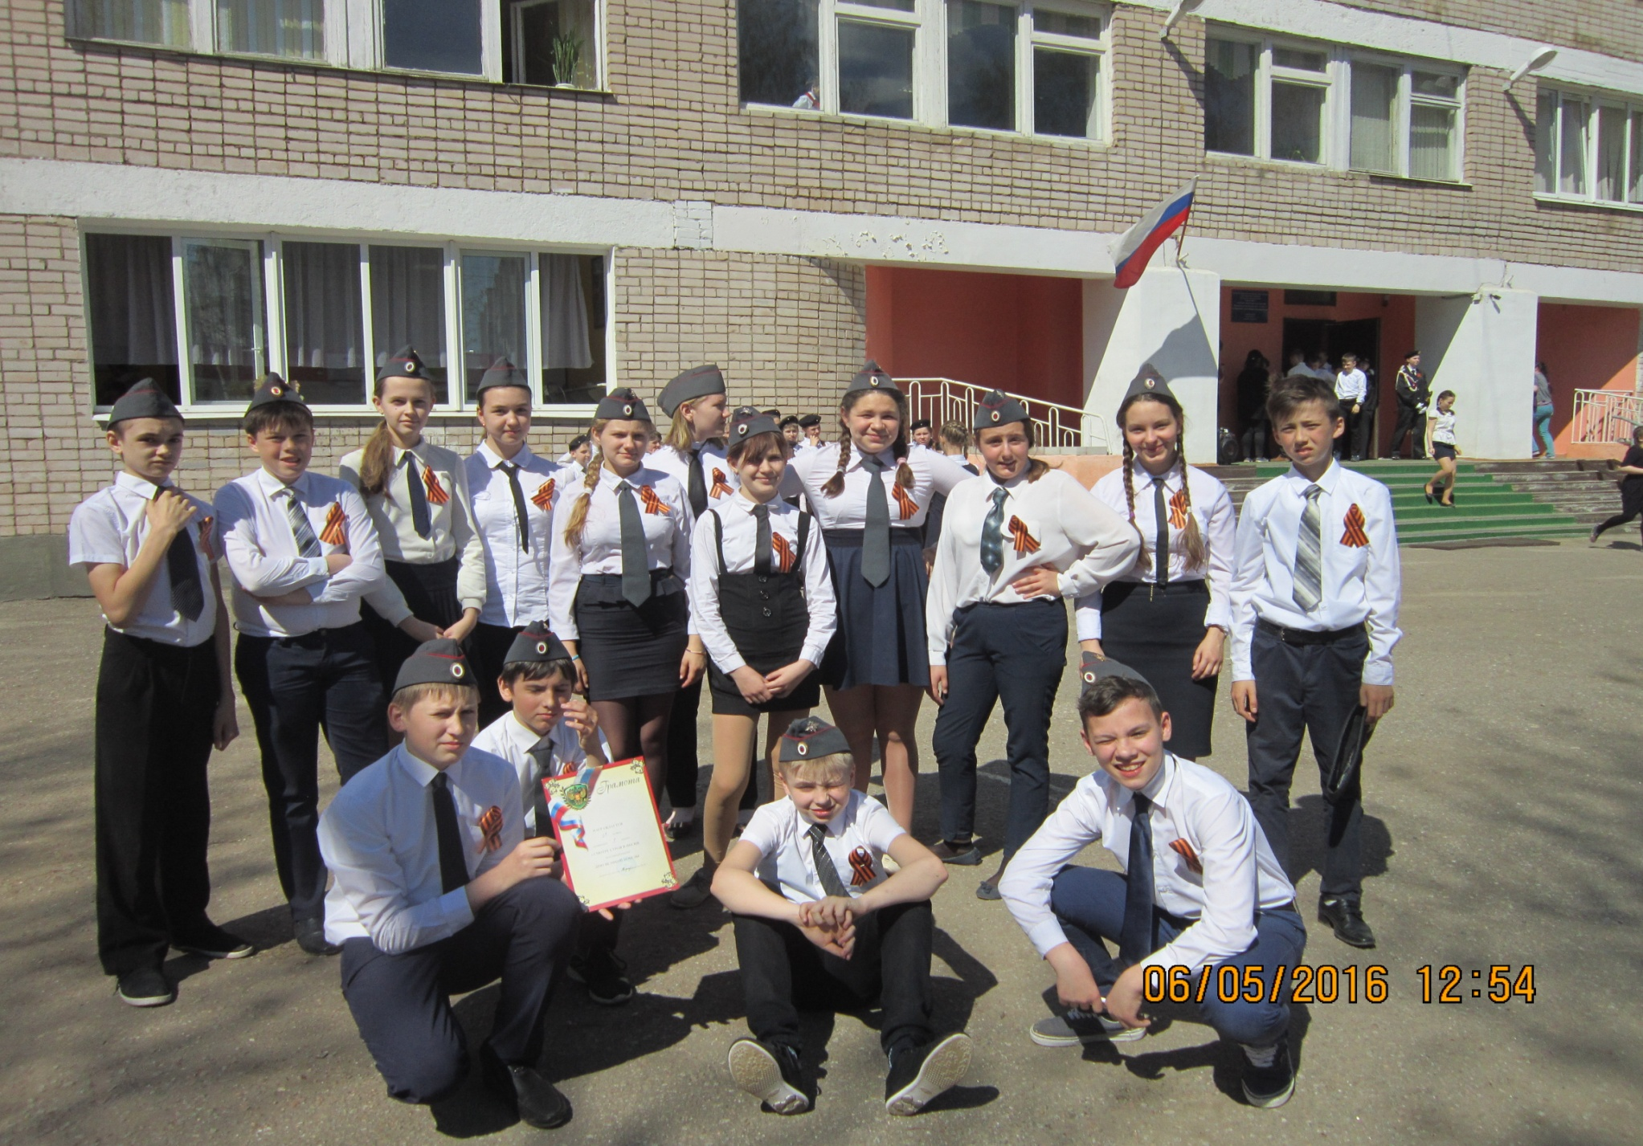

Slide 18
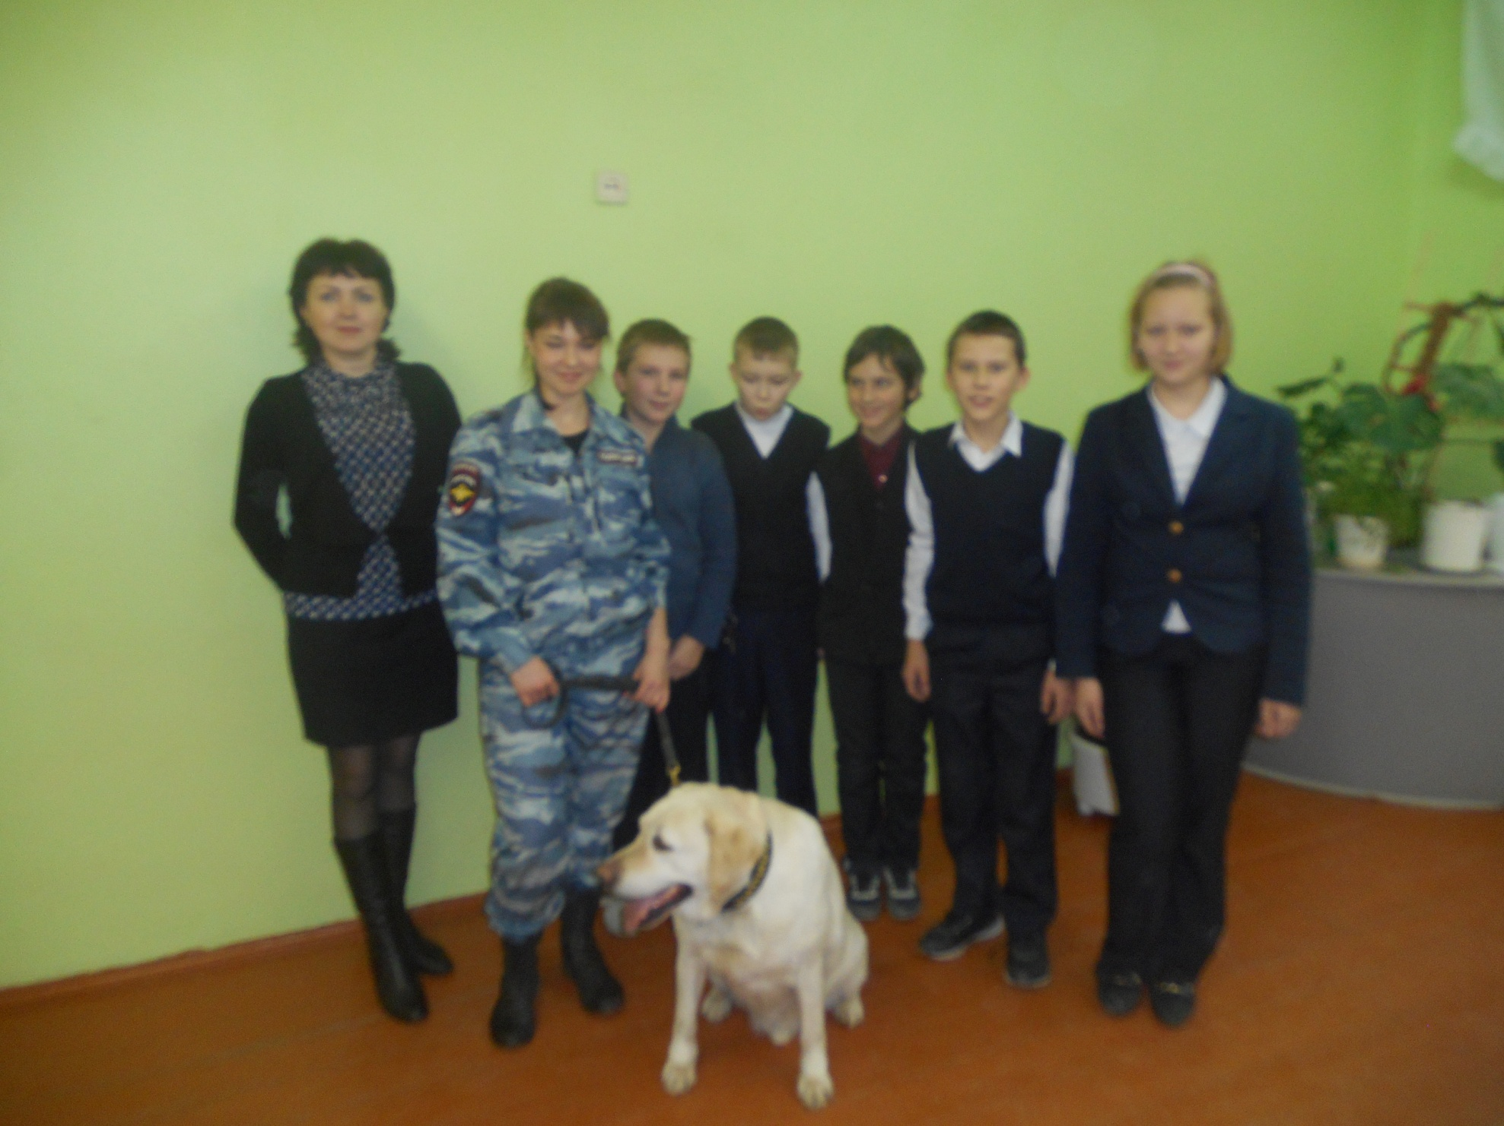

Slide 19
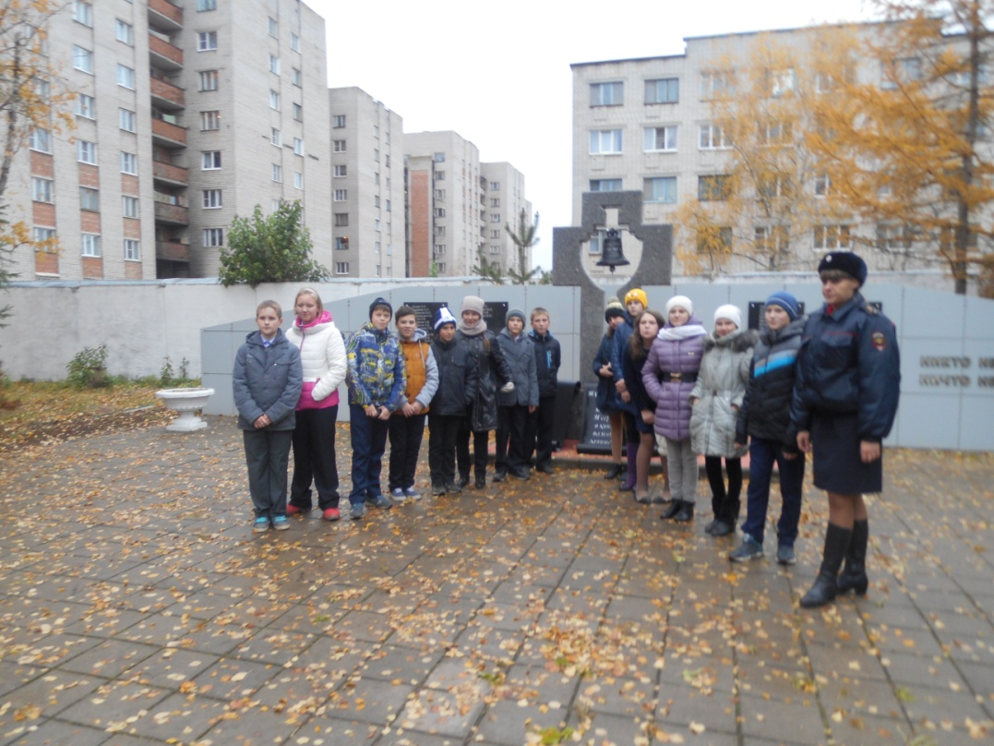
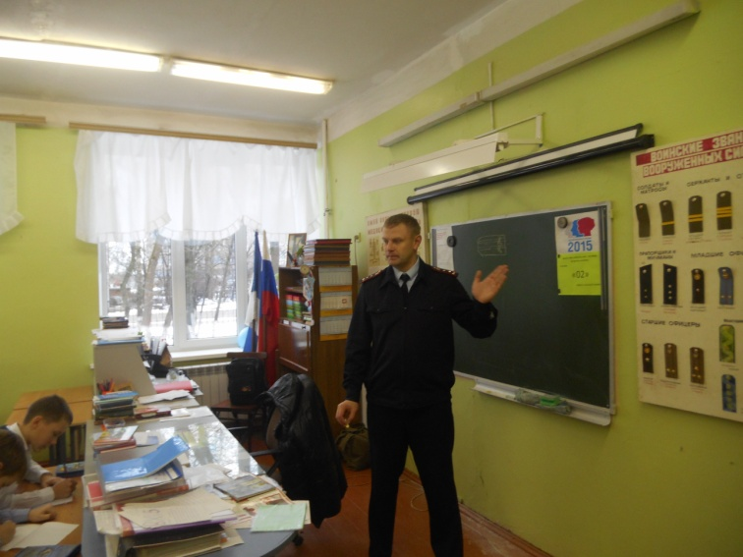

Slide 20
Общественно-опасные деяния

Slide 21
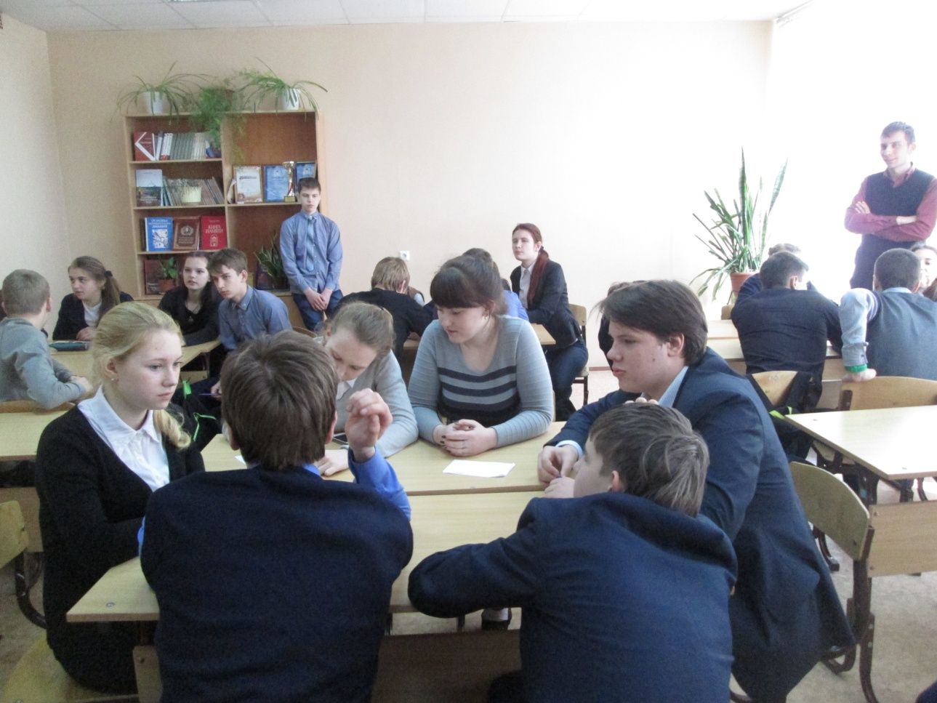
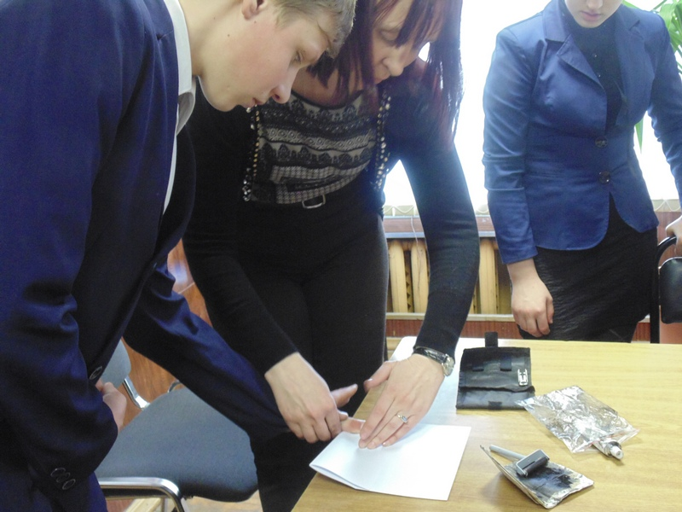

Slide 22
СПАСИБО ЗА ВНИМАНИЕ!

